Slide 1


1 조
제주어
번역
프로젝트
1조 Final Project

Slide 2

introduce
임 영택
프로젝트 매니저
데이터 정제
모델링
송 지영
자료 수집
데이터 정제
모델링
김 주현
자료 수집
데이터 정제
장 하림
자료 수집
데이터 정제
프로젝트 정리
정 규진
자료 수집
데이터 정제
사전 만들기

Slide 3
contents
I. 분석 배경
분석 목적
데이터 설명
II. 분석 과정
품사 태깅
모델링 선정
III. 분석 결과
분석 모형
한계점
IV. 결론
Text 해야
Text 여기

Slide 4
제주어 란?
“
”
훈민정음에 가장 가까운 제주어
제주어는 한글의 제작원리를 보여주는 언어로, 그 특수성과 언어학적 가치를 인정 받았다

Slide 5

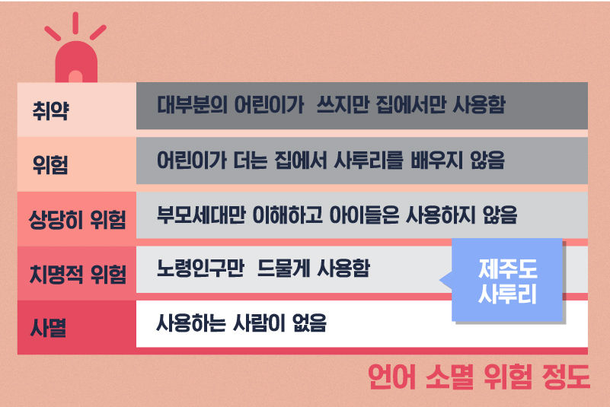
분석 배경
제주어는 2010년
유네스코가 지정한
언어 소멸 위험 정도에서 4단계인
사멸 직전에 위치한다.

Slide 6


최종 목표
제주어 -> 표준어
표준어 -> 제주어
로 번역해서 사람들에게
한층 더 친숙한 언어로
자리매김이 최종목표

Slide 7
데이터 설명
제주 민요
봉지가, 질군악,
산천초목, 오돌또기 등
제주 일상어
솔문 독새기 호나 줍서.
먹돌도 똘람 시민 고망이 난다. 햄시민 된다
제주 속담
친정이 가도 못 얻은 저냑심
바당에 가민 얻나.
단어 사전
셍 거, 족은말젯, 뎅강, 돌코롬 등
출처 : 제주특별자치도

Slide 8
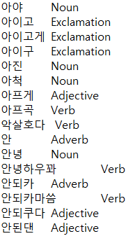
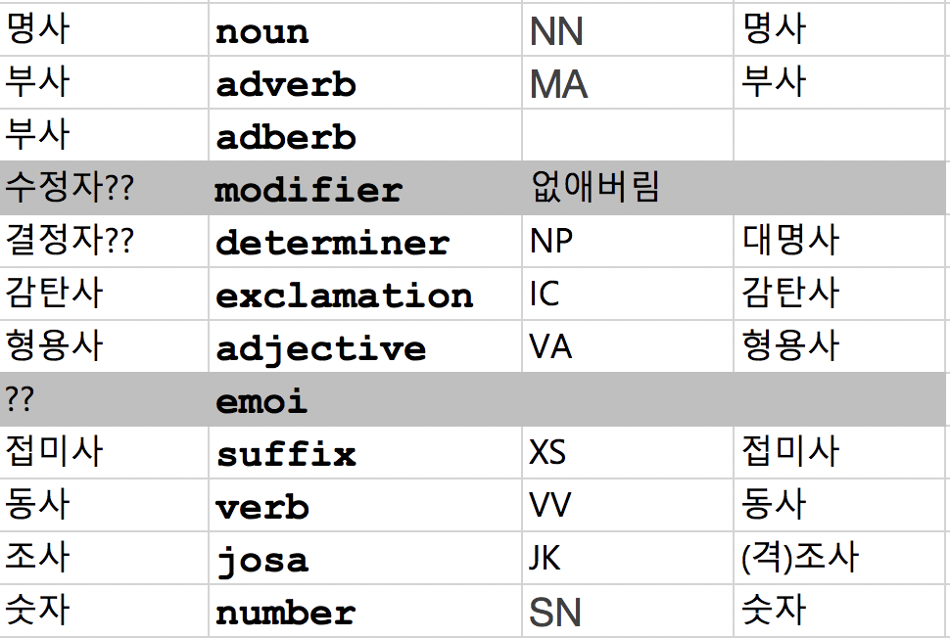
품사 태깅
가득하게 Adjective(형용사)
가라 verb(동사)
돌하르방 Noun(명사)
들이 Josa(조사)

Slide 9
품사 태깅

Slide 10
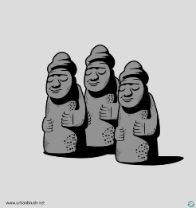
Model Selection
LSTM
Seq2Seq
With Attention
GRU

Slide 11


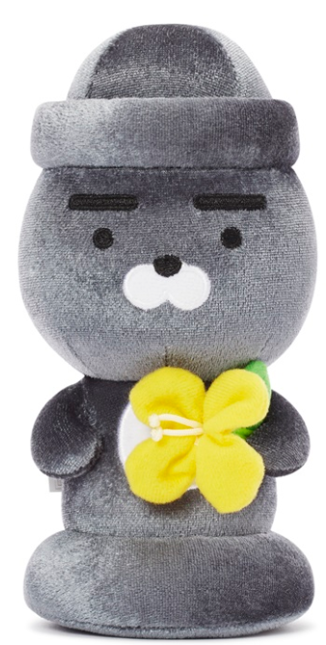
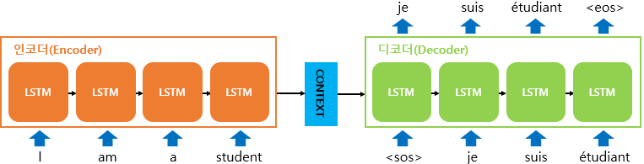
Seq2Seq (LSTM)

Slide 12
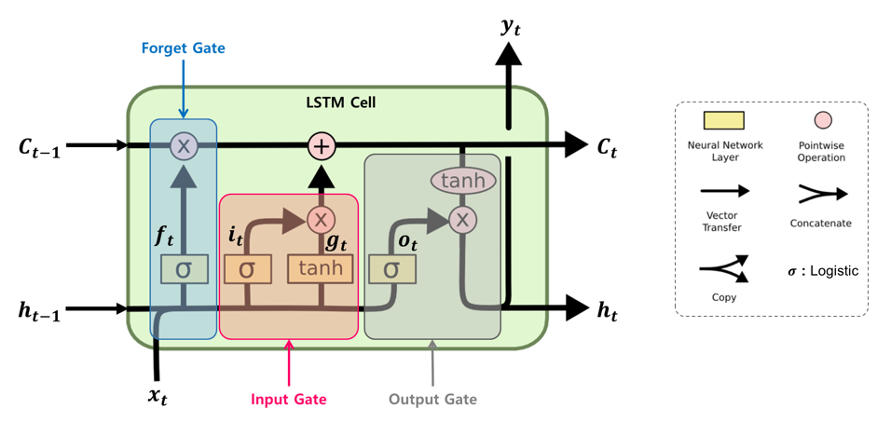
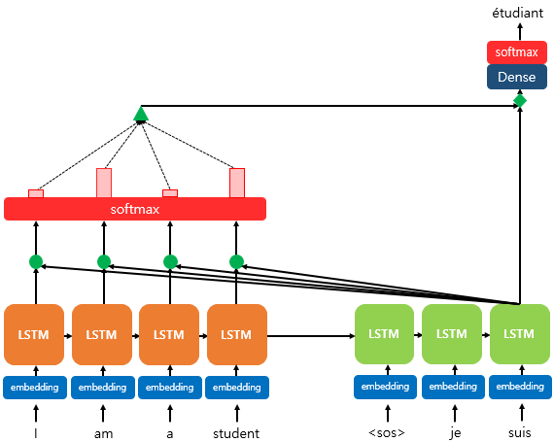
LSTM with Attention

Slide 13
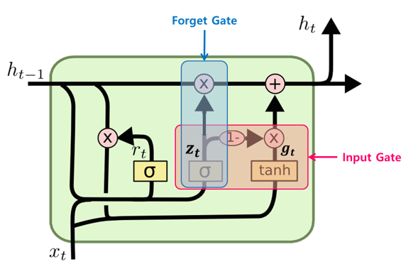
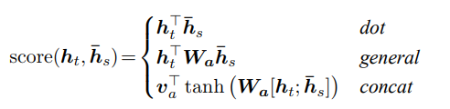
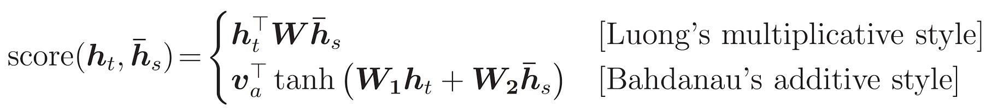
GRU with Attention
Bahdanau attention
Luong attention (general score)
Luong

Slide 14

Model Selection
with Attention
Seq2Seq
Bahdanau + Attention
GRU + Attention

Slide 15
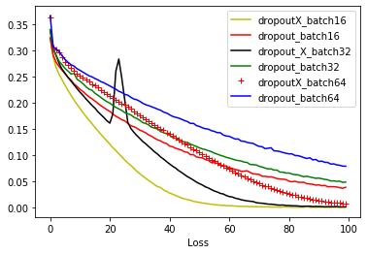
Seq2Seq (LSTM)
Seq2Seq (LSTM)

Slide 16
Seq2Seq (LSTM)
Seq2Seq (LSTM)

Slide 17



Slide 18
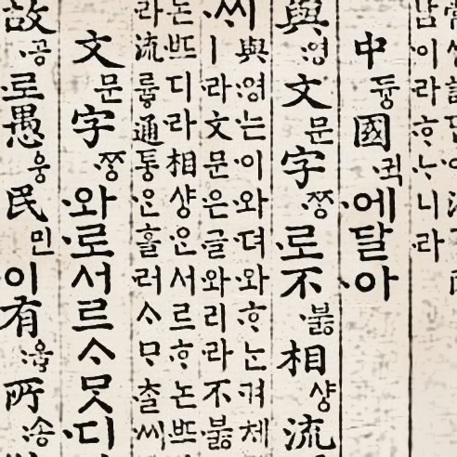
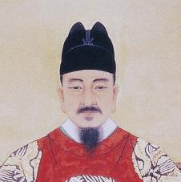
훈민정음 창제
훈민정음의 창제는 세종이 남긴 문화유산 가운데 가장 빛나는 업적이다. 그리고 우리 민족의 문화유산 중에서도 가장 훌륭한 유산임에 분명하다. 세종은 집현전을 통해 길러 낸 최항(崔恒)·박팽년(朴彭年)·신숙주(申叔舟)·성삼문(成三問)·이선로(李善老)·이개(李塏) 등 소장 학자들의 협력을 받아 우리 민족의 문자를 창제하였다. 이것으로 보아 이 시대의 문화 의식과 수준이 어떠했는가를 가히 짐작할 수 있다.
세종대왕
the Sejong

Slide 19
제목을 입력해주세요
수묵화(水墨畫)는 동아시아의 그림 그리기 기법으로, 채색을 쓰지 않고, 수묵으로 짙고 옅은 효과를 내어 그린 그림`을 가리킨다. 먹그림이라고도 하고 간단히 묵화(墨畫)라고도 한다. 서예와 같이 검은 빛깔의 물감만을 이용하며 다양한 농도로 나타낼 수 있다.
서양 미술에서는 이와 비슷한 기법으로 종이에 나타낸 작품을 일반적으로 소묘로 분류하고 있다.

Slide 20
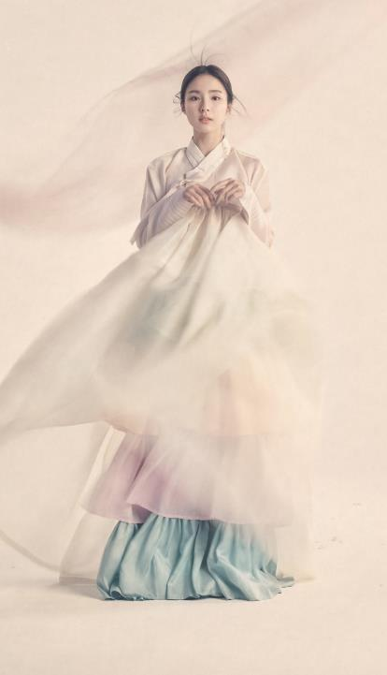
제목을 입력해주세요
부제목을 입력해주세요
전통한복이란 옛부터 전해 내려오는 사상·관습·행위·형태·기술 등의 양식과 정신이 깃든 한복으로, 우리 고유 의복인 치마·저고리·바지·두루마기에 조끼·마고자가 포함된다.
1600여년간 이어진 고유 한복의 전통성은 세계에서 제일 길며, 그것은 고구려 고분벽화(4∼6세기)와 신라·백제 유물로 확인할 수 있다.
전통의 선을 현대부터 그어보면, 영·정조시대 혜원(蕙園)신윤복(申潤福)·단원(檀園)김홍도(金弘道)의 풍속도에 나타난 한복까지 그을 수 있으며, 다시 조선초기·고려·통일신라를 거쳐 고구려 고분벽화의 기본복(유·고·상·포)까지 이어진다. 더 나아가 가시적인 자료는 없으나 고조선까지도 이을 수 있다고 본다.
ⓒ

Slide 21
제목을 입력해주세요
부제목을 입력해주세요
내용을 입력해주세요
대법원장은 국회의 동의를 얻어 대통령이 임명한다. 국무위원은 국정에 관하여 대통령을 보좌하며, 국무회의의 구성원으로서 국정을 심의한다.

Slide 22
내용을 입력해주세요
대법원장은 국회의 동의를 얻어 대통령이 임명한다. 국무위원은 국정에 관하여 대통령을 보좌하며, 국무회의의 구성원으로서 국정을 심의한다.
내용을 입력해주세요
대법원장은 국회의 동의를 얻어 대통령이 임명한다. 국무위원은 국정에 관하여 대통령을 보좌하며, 국무회의의 구성원으로서 국정을 심의한다.

Slide 23

The BiBook’s PowerPoint Template

